Slide 1
鱼群团队项目展示

Slide 2
分工
张根（组长） 文档、组织沟通
全子修 前端样式
前端逻辑
李约翰、刘旭 后端
郎玉鑫 数据库

Slide 3
前端样式具体工作
1.先拿出一个能看的页面，和团队确定具体的功能和方向。
2.实现各个页面的视觉效果图形样式，尽可能使页面更好看一点
3.配合写js前端逻辑的同学

Slide 4
我感觉的Vue cli
优点：
1，我是第一次用vue cli感觉颠覆了我以前写网页的经验，感觉写组件就像写对象一样。
2，因为有路由，页面之间的通信和跳转都十分方便
3，可以双向绑定数据，有模板语法循环语法条件语法这些都比较方便，这也是平时经常用的。
缺点：
1，因为是第一次使用，很多地方，比如用法方法都不熟悉，开发的时候总体上感觉比较麻烦。
2，vue cli 脚手架比较适合大型的复杂的项目，像比较小的项目我觉得不用这个脚手架比较合适。

Slide 5
遇到的问题
在参照网上教程的模板学习vue cli的时候似乎一切都变得简单，但是要自己发展出一些分至结构，添加功能的时候就会遇到很多问题，
有时候会有一些功能的js不起作用，或者跟别的东西冲突，但是在传统开发方式中就没有问题。
因为前端页面要最早的写出来供团队参考，没有时间边学边写，所以为了尽早出成果，用vue cli写了一半以后我用传统开发方式对前端进行了重构，但还是使用了很多的vue特有的方法。
总体上感觉vue是一种给我焕然一新的感觉的前端框架，课后也要深入学习一下。

Slide 6
前端逻辑
通过Axios以JSON格式发送请求, 获取数据. 然后处理数据并输出.

Slide 7
AXIOS
AJAX适用于MVC模式, 不适用于现在前端的MVVM模式, 使用时并没有感觉到太大的差别, AXIOS完全脱离了JQuery后引用较为方便.

Slide 8
前端逻辑总结
前端文件应与后端文件放在同一个端口下, 不然需要处理跨域请求.
及时更新API文档中的API的表单name和请求方式.

Slide 9
项目介绍
一个允许用户自由上传相片的网站
首页
进行相册展示
相册页
展示相册内的所有照片
登陆、注册页
用户进行登陆注册

Slide 10
总体流程计划
第一周：进行基本的学习和页面构建
第二周：完成所有前端页面，后端初步完成 API
第三周：页面 API 调试

Slide 11
问题分析
前后端进度不同
网站开发经验不足

Slide 12
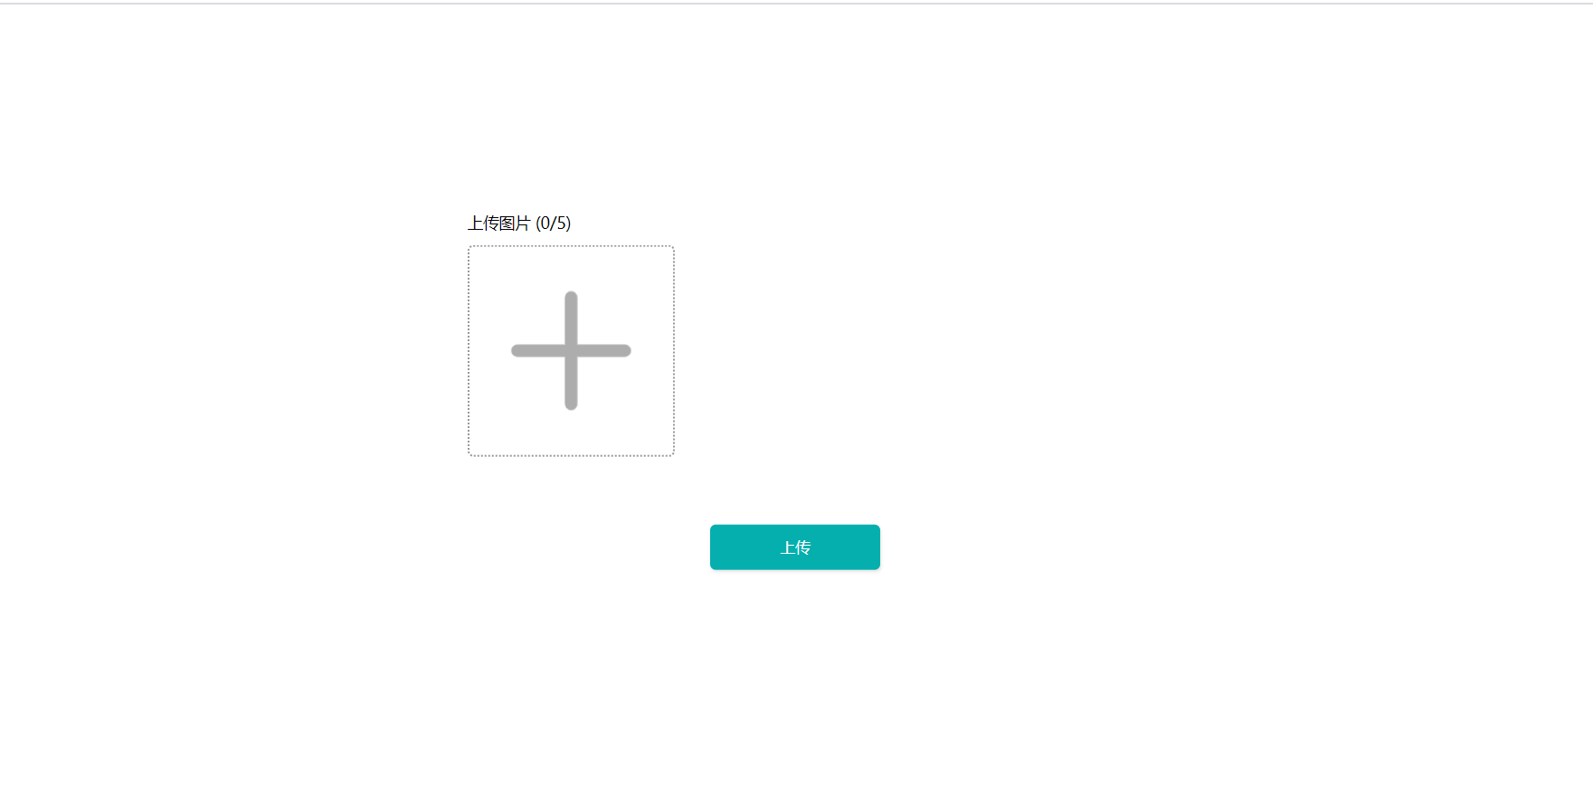
页面展示

Slide 13
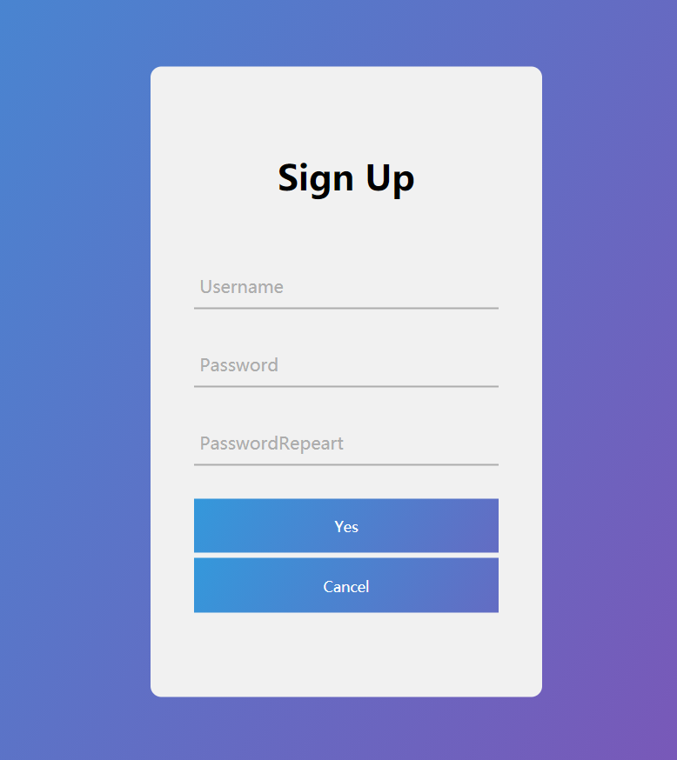

Slide 14
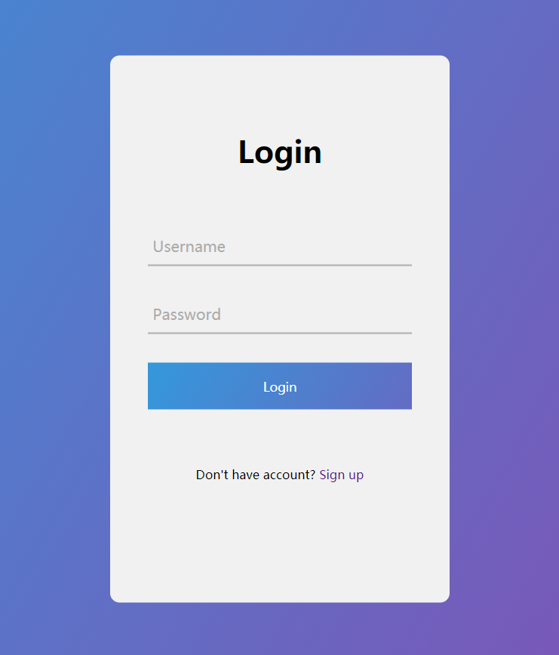

Slide 15
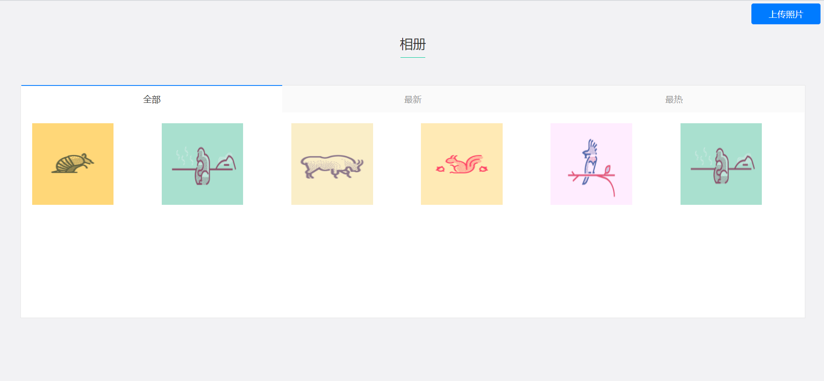

Slide 16
